Slide 1
Universidad Rafael Landívar (URL)
Vicerectoría de Investigación y Proyección (VRIP)
Instituto de Agricultura, Recursos Naturales y Ambiente (IARNA)
PERFIL AMBIENTAL DE GUATEMALA 2010-2012
vulnerabilidad local y creciente acumulación de riesgo
Juventino Gálvez
jugalvez@url.edu.gt
Notes:
PERFIL AMBIENTAL DE GUATEMALA 2010-2012: vulnerabilidad local y creciente acumulación de riesgo
Estimado Padre Rolando Alvarado, Rector de la Universidad Rafael Landívar; Excelentísimo Señor Presidente de la Republica General Otto Perez Molina; Excelentísima Señora Vicepresidenta de la Republica Licenciada Roxana Baldetti; Distinguido Señor Secretario de Planificación y Programación de la Presidencia Licenciado Fernando Carrera, Distinguido Público.

Slide 2
SISTEMA DE INFORMACIÓN: Procesos centrales
INVESTIGACIÓN
PROYECTOS ESPECIALES
Y TESIS
ADMINISTRACIÓN
[sistematización y análisis]
SERIE DE
PUBLICACIONES
EVENTOS
CIENTIFICOS
JORNADAS
AGROAMBIENTALES
RED-ELECTRONICA
SITIO WEB
CENTRO DE
INFORMACION
OTROS
SIESAM
Personal
Equipo
Programas
Bases de datos
GENERACIÓN
DIFUSIÓN
Notes:
Durante los últimos 10 años hemos logrado establecer un proceso de generación de información y conocimiento a través de la investigación, de la sistematización y análisis de información y de divulgación de informes

Slide 3
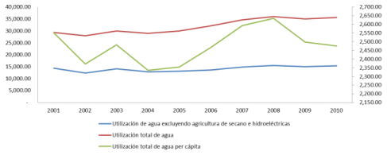
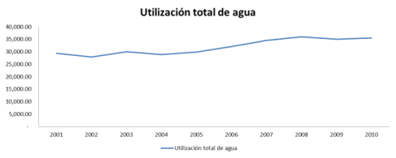
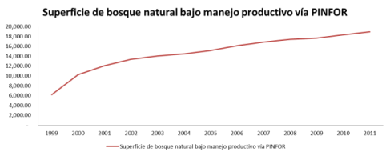
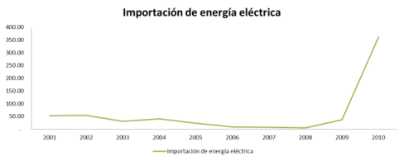
INDICADORES SOCIOAMBIENTALES
Notes:
La esencia del proceso, creo yo, es una poderosa base de datos multianual, que al alimentarse continuamente de procesos de investigación propios o de entidades socias, nos posibilita el análisis de, al menos, una centena de indicadores que reflejan la evolución histórica, el estado y las tendencias de los componentes del ambiente natural que son producto de eventos y dinámicas económico sociales y político-institucionales.

Slide 4
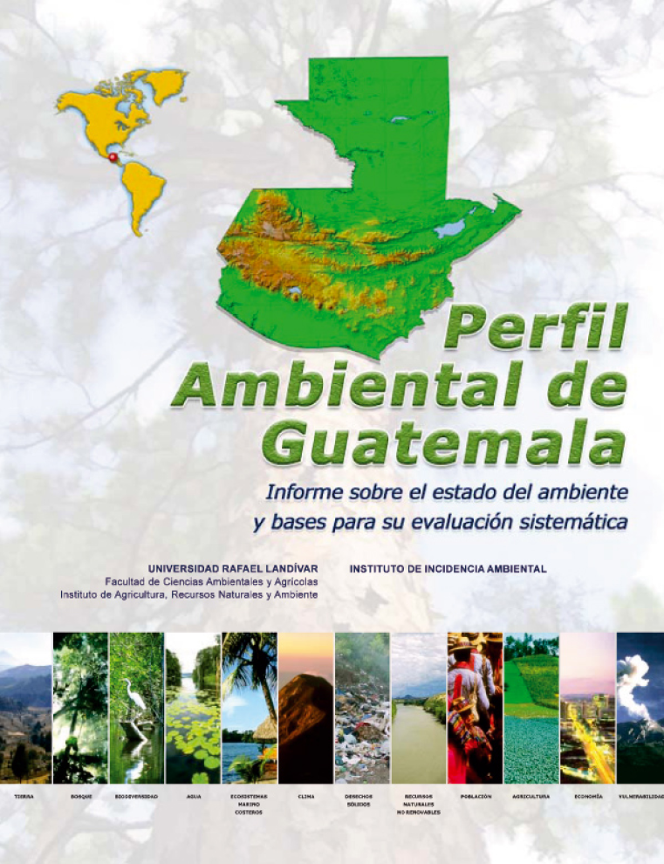
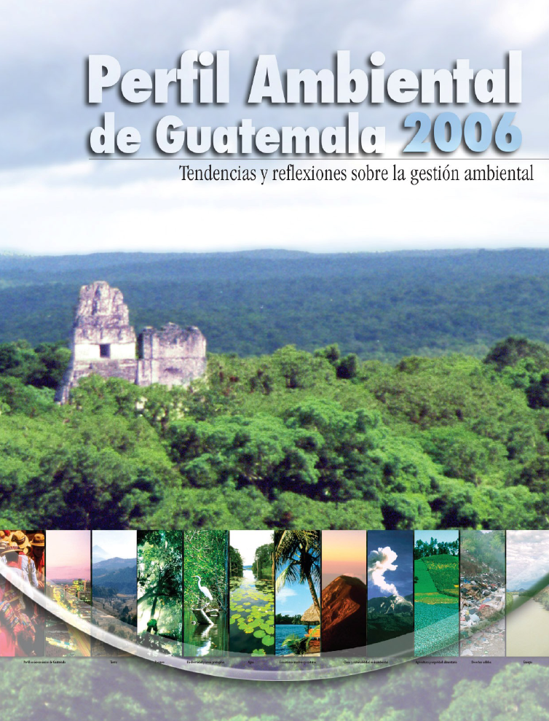
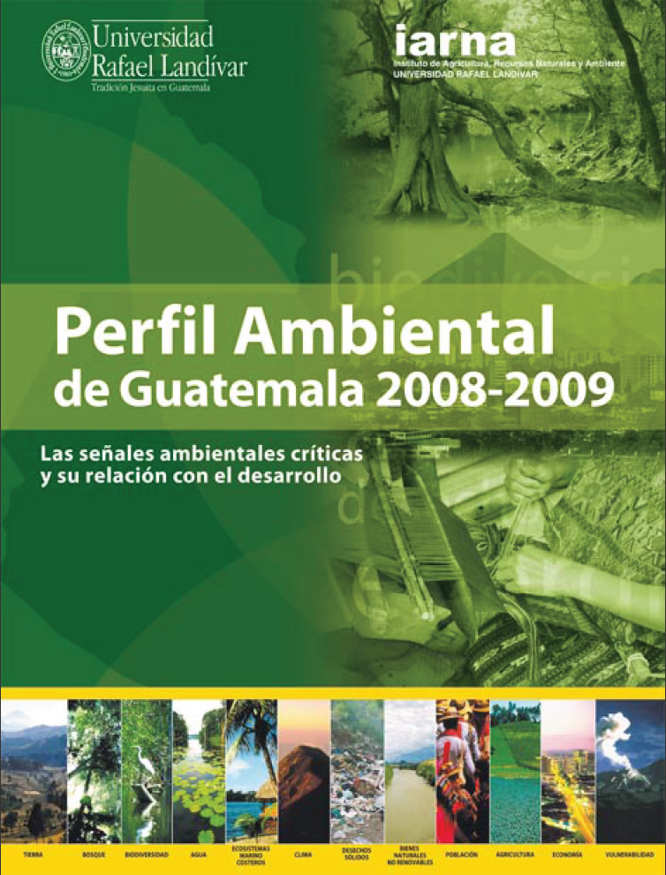
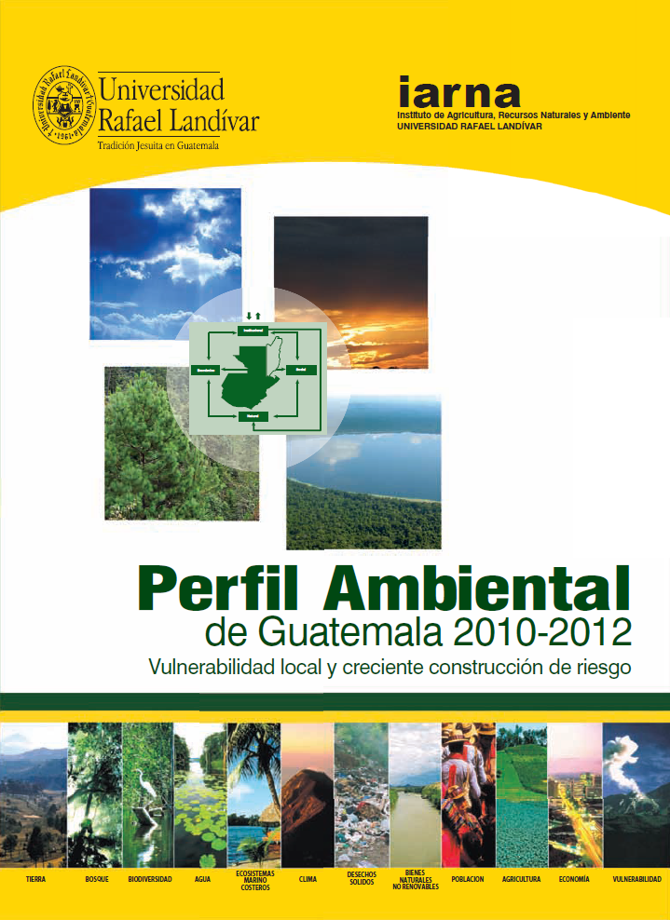
PUBLICACIONES: Serie Perfil Ambiental
Notes:
A la luz de este proceso hemos producido sistemáticamente cuatro Perfiles Ambientales los cuales han sido presentados a la sociedad guatemalteca en los años 2004, 2006, 2009 y ahora en el 2012

Slide 5
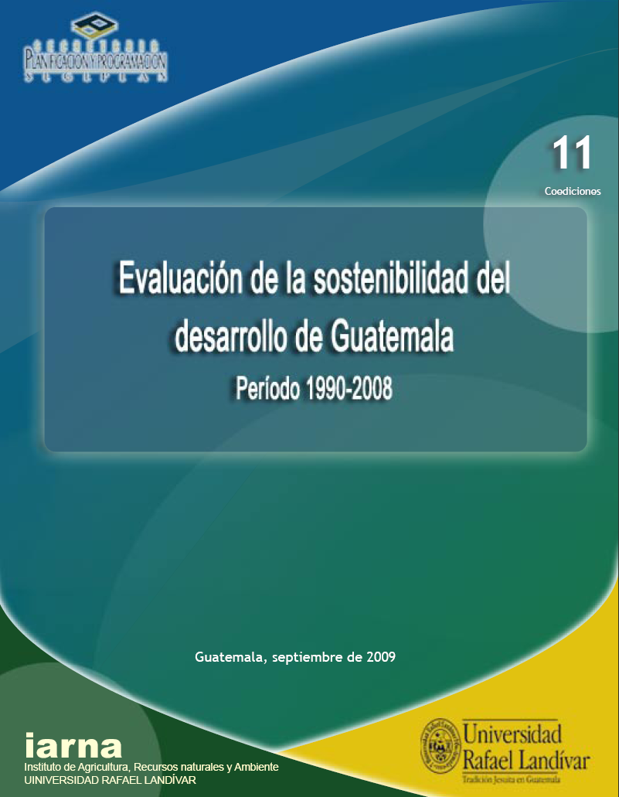
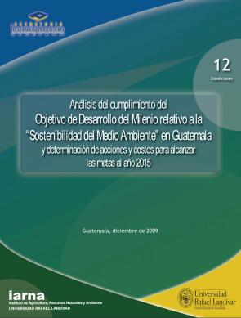
PUBLICACIONES: Temas y socios estratégicos
Notes:
También hemos apoyado al Ministerio de Ambiente y Recursos Naturales en la producción del informe oficial sobre el estado del ambiente en el país en el año 2009

Slide 6
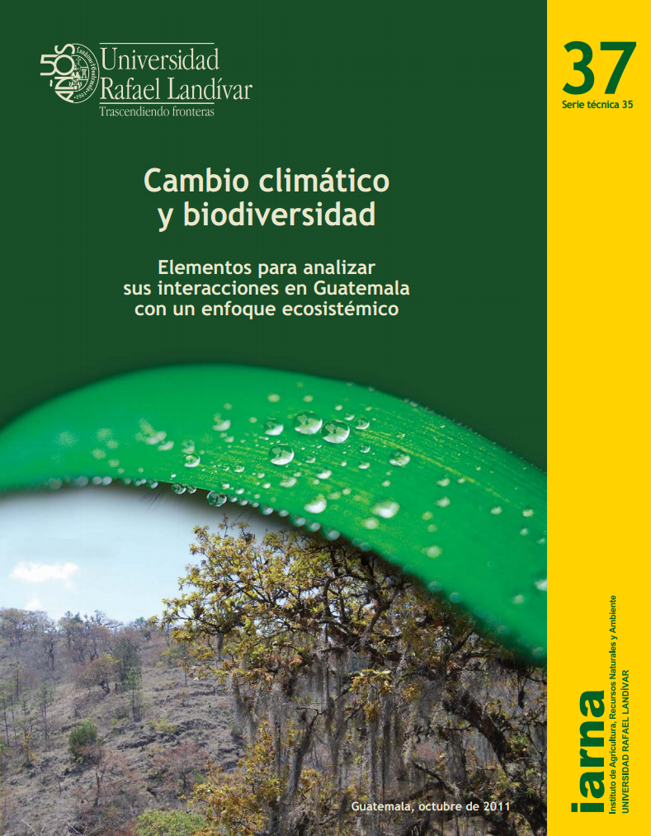
PUBLICACIONES: Temas y socios estratégicos

Slide 7
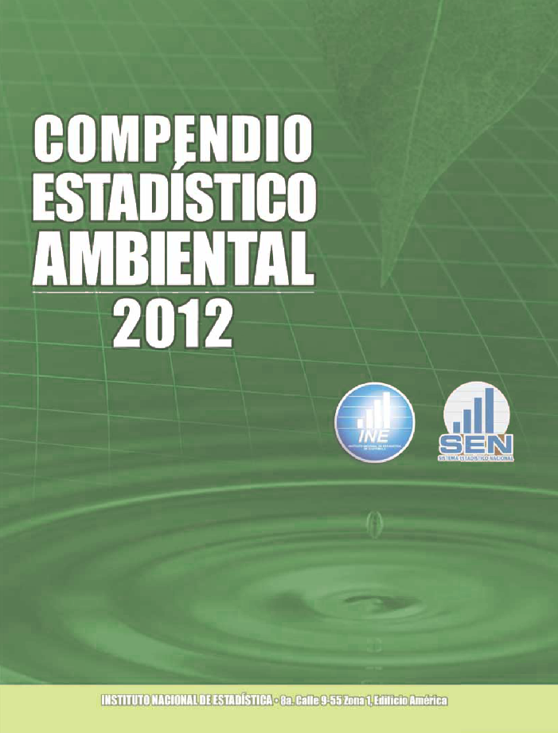
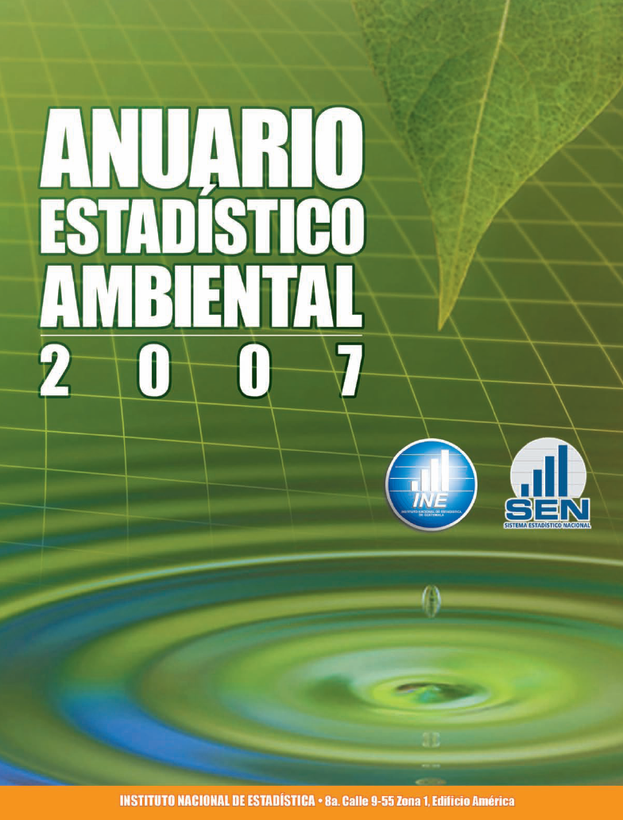
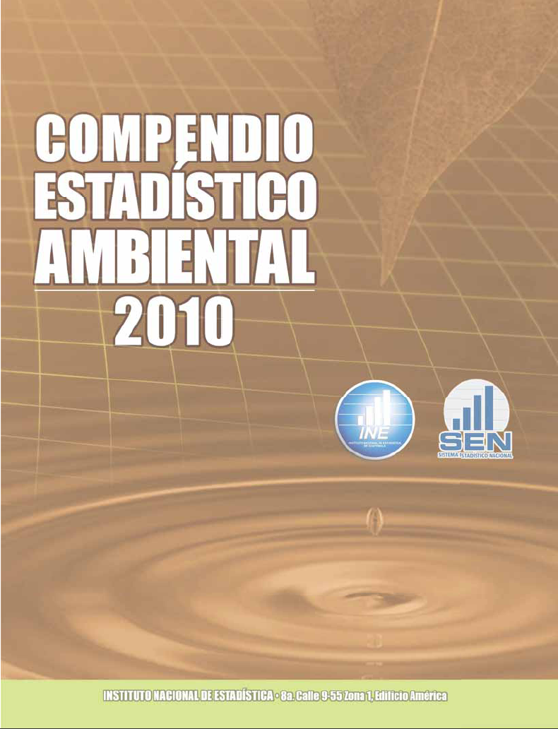
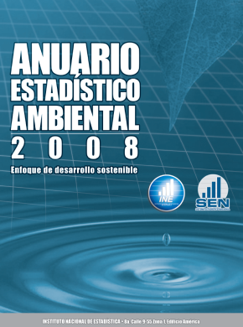
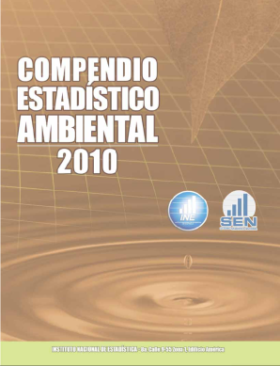
PUBLICACIONES: Temas y socios estratégicos
Notes:
También hemos apoyado al Ministerio de Ambiente y Recursos Naturales en la producción del informe oficial sobre el estado del ambiente en el país en el año 2009

Slide 8
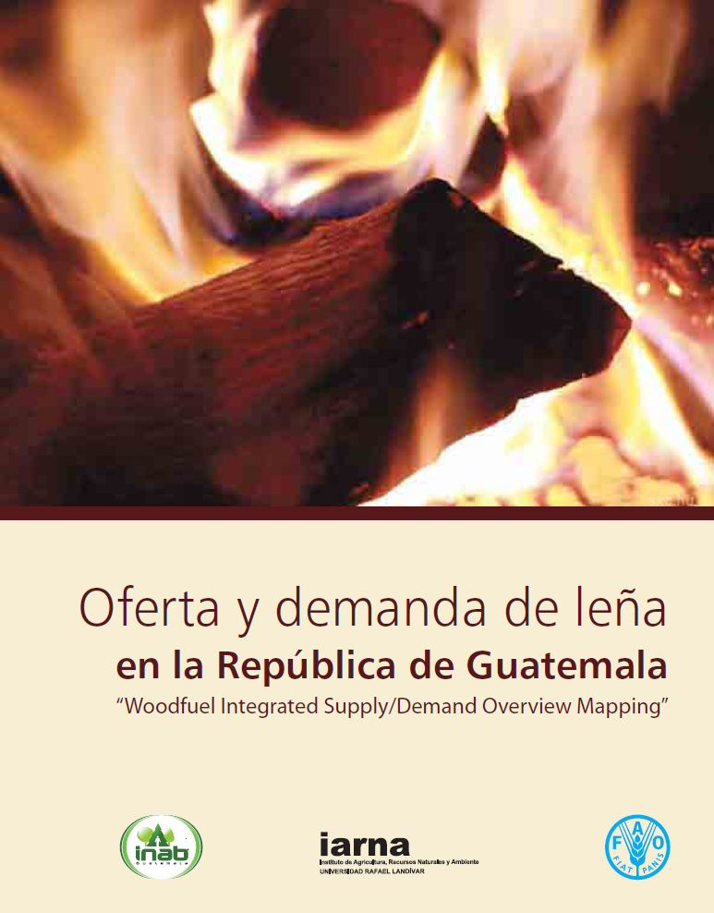
PUBLICACIONES: Temas y socios estratégicos

Slide 9
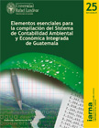
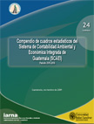
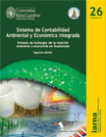
PUBLICACIONES: Temas y socios estratégicos [Cuentas Verdes]

Slide 10
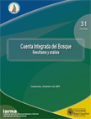
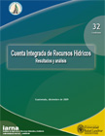
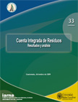
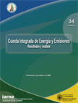
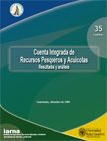
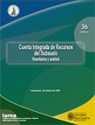
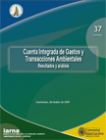
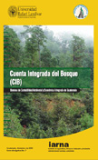
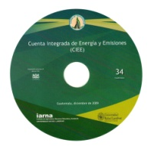
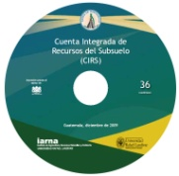
PUBLICACIONES: Temas y socios estratégicos [Cuentas Verdes]
CIB
CIRH
CIRE
CIEE
CIRPA
CIRS
CIGTA
CITE

Slide 11
PERFIL AMBIENTAL de Guatemala 2010-2012
Notes:
El informe que presentamos en esta ocasión corresponde al periodo 2010-2012 y hace énfasis en la “Vulnerabilidad local y creciente construcción de riesgo”

Slide 12
OBJETIVOS
Medir, analizar, interpretar y comunicar el estado de situación
Analizar las principales tendencias
Anticipar acciones institucionales para prevenir mayores niveles de riesgo
Acciones de política pública, pautas de relacionamiento privado con el entorno natural así como acciones ciudadanas
Acciones territoriales

Slide 13
ESTRUCTURA
Marco conceptual
Marco socio-político y económico
Análisis de la confluencia entre eventos de carácter global y Eventos de carácter local
Síntesis de la situación socio-ecológica del país
Institucionalidad y gasto ambiental
Tierras
Bosques
Diversidad biológica
Recursos hídricos
Zona marino-costera
Contaminación
Energía
Minería
agro-sistemas
Clima
Desempeño Ambiental
Esfuerzo financiero publico
Notes:
En su estructura, el informe incluye un Marco Conceptual relativo al análisis sistémico de la realidad

Slide 14
ESTRUCTURA
Índice de desempeño ambiental de Guatemala
Esfuerzo financiero público

Slide 15
ESTRUCTURA
Estudios de caso
Bases para el seguimiento y evaluación del cambio climático en los ecosistemas de Guatemala
Nueva era en el uso intensivo de los recursos naturales en Guatemala
Relaciones economía-ambiente en Centroamérica: análisis de la economía física de la región
Análisis de la dinámica de expansión del cultivo de la palma africana en Guatemala: un enfoque cartográfico
Más allá de la economía del vaquero: Las relaciones entre economía y ambiente desde la perspectiva de las cuentas ambientales de Guatemala
Reflexiones y propuestas
Anexo: indicadores socioambientales
Notes:
En su estructura, el informe incluye un Marco Conceptual relativo al análisis sistémico de la realidad

Slide 16
El ambiente natural

Slide 17
COMPONENTES ESENCIALES DEL SUBSISTEMA NATURAL
Atmosfera
Agua
Material original
Suelos
Vegetación

Slide 18
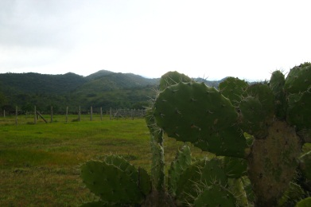
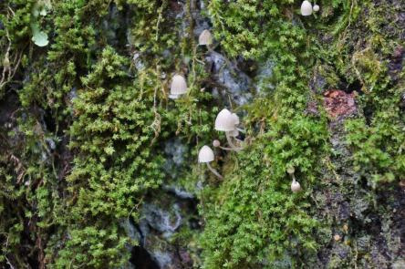
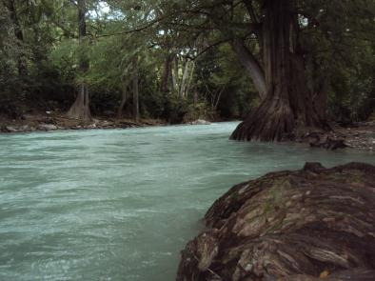
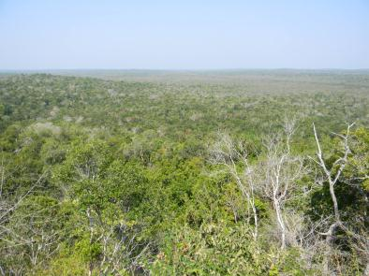
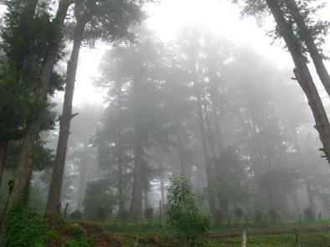
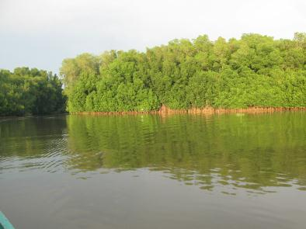
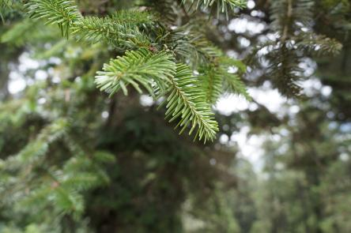
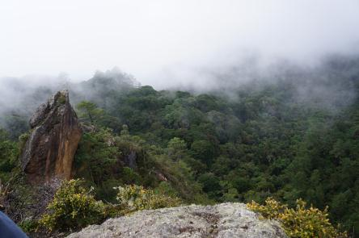
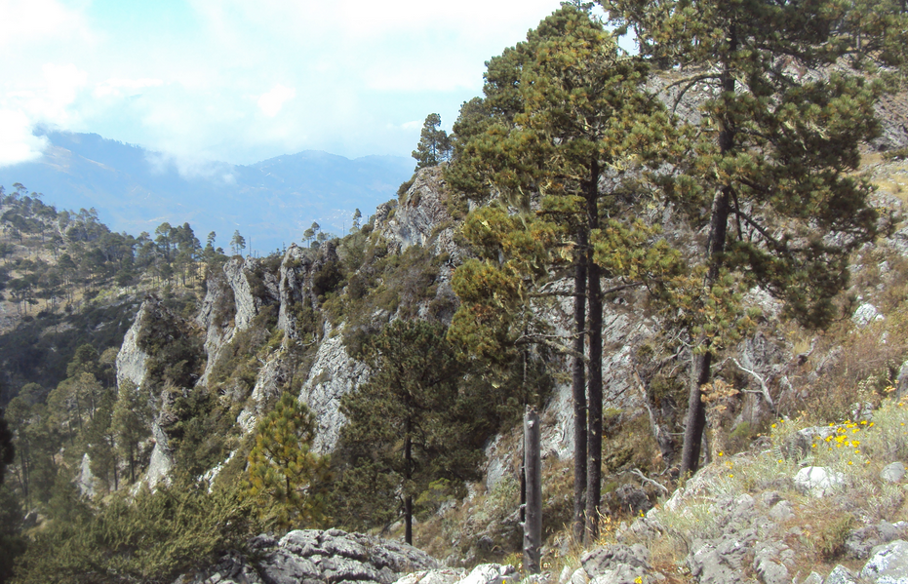
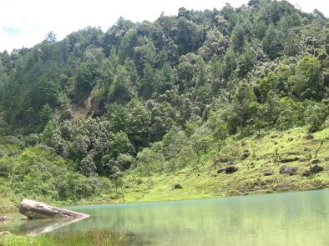
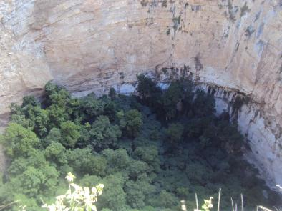
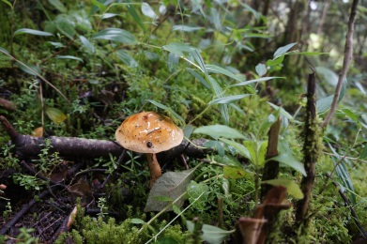

Slide 19
19 países mega diversos
70% de la diversidad biológica del planeta
45% de la población mundial

Slide 20
RELACIONES NATURALEZA Y SOCIEDAD
Subsistema
Natural
RACIONALIDAD DE
PRODUCCION Y CONSUMO
PROBLEMAS
AMBIENTALES
Subsistema
Social

Slide 21
Producción y consumo
Capitalista
Neoliberal

Slide 22
“El ambiente natural, el planeta mismo, así como la justicia, la libertad, la fraternidad y la igualdad, NO SON MERCANCÍAS”
Andre Comte-Sponville

Slide 23
Pobreza
Degradación ambiental

Slide 24
“El crecimiento económico global se ha asociado con un deterioro en indicadores medioambientales cruciales, como las emisiones de dióxido de carbono, la calidad del suelo, la cubierta forestal y la perdida generalizada de biodiversidad, entre otros”

Slide 25
“La distribución del ingreso ha empeorado en muchas partes del mundo, incluso cuando se reducen las brechas en materia de salud y educación”

Slide 26
Déficit en gestión ambiental y equidad
Se refuerzan mutuamente
Vulnerabilidad sistémica

Slide 27
RELACIÓN ENTRE EL CRECIMIENTO DEL PIB Y
LA EXTRACCIÓN DE BIENES NATURALES

Slide 28
RELACIÓN ENTRE EL CRECIMIENTO DEL PIB Y
LA PRODUCCIÓN DE CONTAMINANTES

Slide 29
Desarrollo sistémico
Desarrollo sostenible
Enfoque de corrección

Slide 30
Regular el crecimiento económico conforme límites naturales
Valorar la diversidad
Respetar la vida y
Apuntalar el bien común
Intergeneracionalmente
Vía instituciones fuertes y autónomas

Slide 31
PERSPECTIVA SISTEMICA: Sistema Socio ecológico
Subsistema
Natural
Subsistema
Social
Económico
Social
Institucional

Slide 32
PERSPECTIVA SISTEMICA: Sistema Socio ecológico
social
Institucional
Económico
Social
natural
Natural

Slide 33
PERSPECTIVA SISTEMICA: Sistema Socio ecológico
Institucional
Económico
Social
Natural

Slide 34
PROBLEMAS AMBIENTALES
Conjunto de hechos y circunstancias que se reflejan en agotamiento, degradación y contaminación del ambiente natural.
Repercuten en el bienestar social y la estabilidad del sistema país, cobran vidas y la amenazan la permanentemente
Alcanzan dimensiones de crisis cuando, manteniendo un esfuerzo insuficiente de gestión institucional, está en duda la posibilidad de modificarlos y cesarlos.
Son reflejo de las estructuras que sustentan el funcionamiento de países con un escaza valoración de la vida en todas su formas y el bien común.

Slide 35
SISTEMA SOCIO-ECOLOGICO: Marco para precisar origen de los
Problemas Ambientales
Institucional
Económico
Producción y consumo
Social
Flujo de la economía al ambiente
Natural
Ecosistemas
Flujo del ambiente a la economía
Se revierte en Bienestar
Humano: salud, alimentación, ingresos, desastres
Flujos
Ausencia
Ineficiencia
Incentivos Perversos
Intensidad
Eficiencia

Slide 36
LOS PROBLEMAS AMBIENTALES NACIONALES
Institucional
Problemas ambientales derivados de los flujos del Ambiente a la Economía
Deforestación anual de 132,000 ha de bosque natural
Flujo de 31.6 millones de m³ de madera
Económico
Producción y consumo
Social
Problemas ambientales derivados de los flujos del Ambiente a la Economía
Deforestación anual de 132,000 ha de bosque natural
Flujo de 31.6 millones de m³ de madera
Natural
Ecosistemas

Slide 37
COBERTURA FORESTAL: 1950 - 2010
3.5%
ANUAL

Slide 38
COBERTURA FORESTAL: 1950 - 2010

Slide 39
LOS PROBLEMAS AMBIENTALES NACIONALES
Institucional
Problemas ambientales derivados de los flujos del Ambiente a la Economía
Económico
Producción y consumo
Social
Extracción de 40 millones de toneladas de recursos del subsuelo
Uso extractivo de 20,000 millones de m³ de agua
Deforestación anual de 132,000 ha de bosque natural
Flujo de 31.6 millones de m³ de madera
Uso extractivo de 20,000 millones de m³ de agua
Extracción de 40 millones de toneladas de recursos del subsuelo
Natural
Ecosistemas

Slide 40
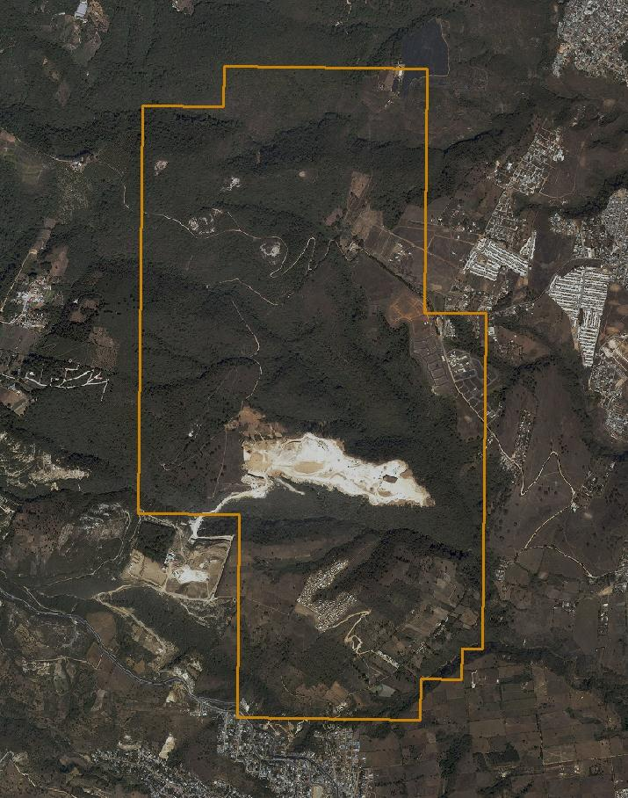
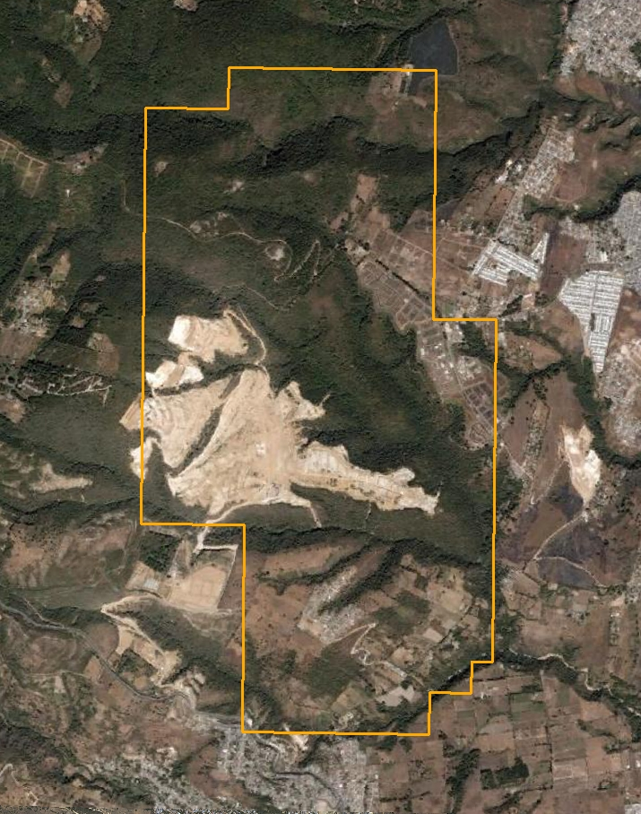
ARENERA EL CARMEN
2006
2009

Slide 41
LOS PROBLEMAS AMBIENTALES NACIONALES
Institucional
Problemas ambientales derivados de los flujos del Ambiente a la Economía
Problemas ambientales derivados de los flujos de la Economía al Ambiente
Problemas de intensidad y eficiencia sistemática
Merma de poblaciones silvestres de la zona marino-costera (degradación de tierras contaminación de suelo y agua)
Económico
Producción y consumo
Social
Emisión de 48.3 millones de toneladas equivalentes de CO₂
Generación de 116.5 millones de toneladas de desechos sólidos
Generación de 10,000 millones de m³ de aguas residuales
Problemas ambientales derivados de los flujos de la Economía al Ambiente
Deforestación anual de 132,000 ha de bosque natural
Flujo de 31.6 millones de m³ de madera
Generación de 116.5 millones de toneladas de desechos sólidos
Generación de 10,000 millones de m³ de aguas residuales
Uso extractivo de 20,000 millones de m³ de agua
Emisión de 48.3 millones de toneladas equivalentes de CO₂
Extracción de 40 millones de toneladas de recursos del subsuelo
Natural
Ecosistemas
Merma de poblaciones silvestres de la zona marino-costera (degradación de tierras contaminación de suelo y agua)
15% del territorio sobre utilizado y erosión de 148 millones de toneladas de suelo
Efectividad de manejo de áreas protegidas: media
Indice de Desempeño Ambiental (EPI): 54%
Posición 104 de 163 países evaluados en 2010
Índice de Desempeño Ambiental (EPI): 54%
Posición 104 de 163 países evaluados en 2010
15% del territorio sobre utilizado y erosión de 148 millones de toneladas de suelo
Efectividad de manejo de áreas protegidas: media
Problemas de intensidad y eficiencia sistemática

Slide 42
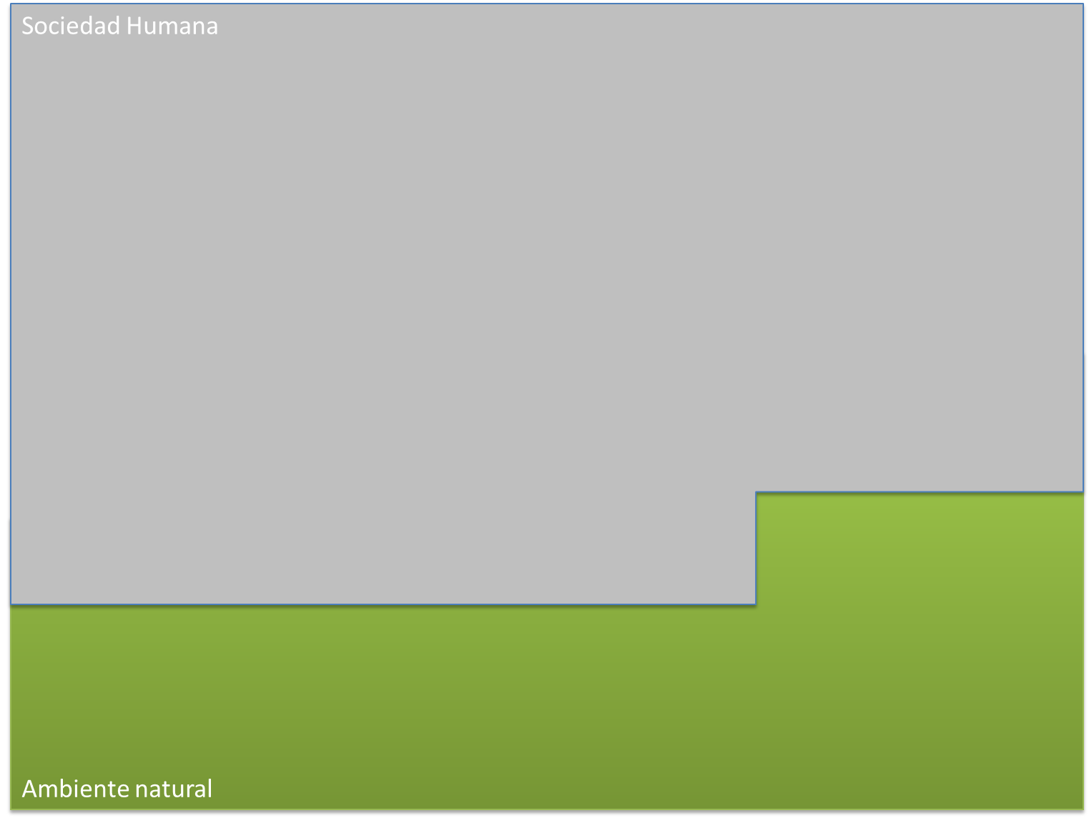
Estado y tendencias
Bosque: Deforestación
Agua: Enfoque extractivo
Recursos del subsuelo: Agotamiento y conflictividad
Zona marino-costera: Degradación y pobreza
Calidad ambiental (contaminantes sólidos, líquidos y gaseosos): Deterioro creciente
FM
p
I
R
E y T

Slide 43
Sociedad Humana
Presión
➔PRESION POR MATERIALES
➔PRESION ENERGIA
➔PRESION POR ESPACIO
➔EVENTOS NATURALES
Ambiente natural
FM
p
I
R
E y T
Estado y tendencias
Bosque: Deforestación
Agua: Enfoque extractivo
Recursos del subsuelo: Agotamiento y conflictividad
Zona marino-costera: Degradación y pobreza
Calidad ambiental (contaminantes sólidos, líquidos y gaseosos): Deterioro creciente

Slide 44
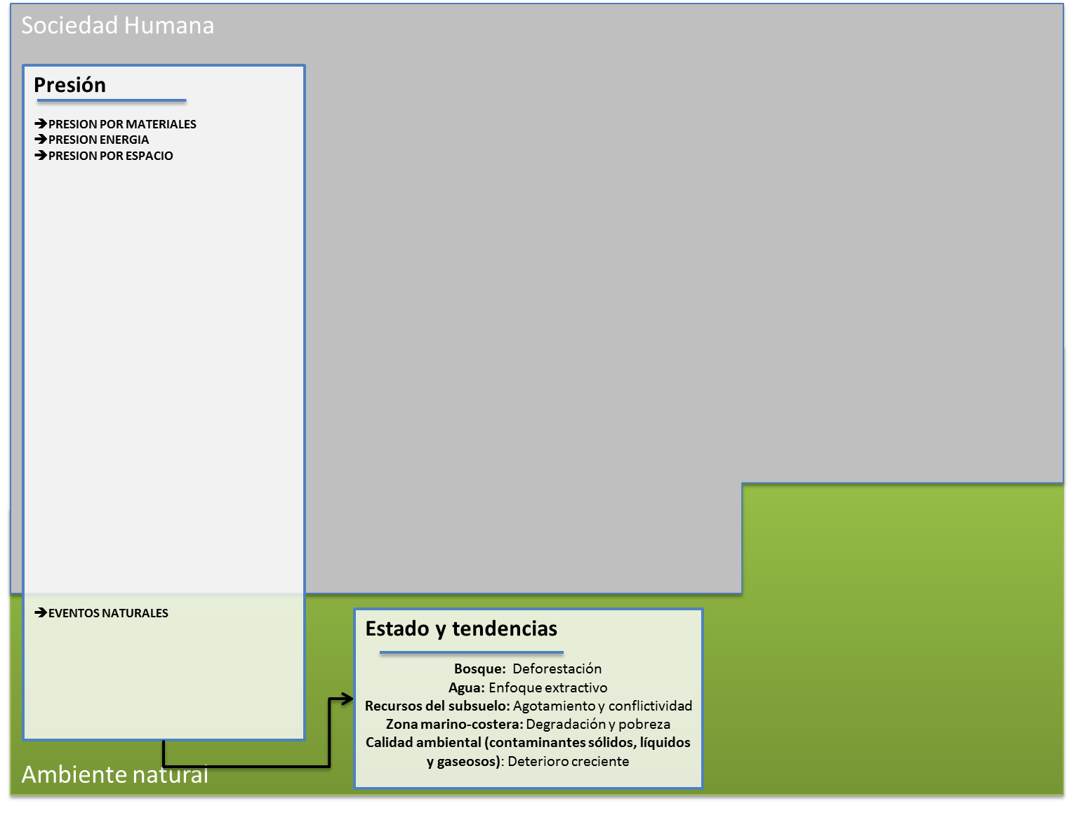
Fuerzas Impulsoras
Las demandas del mercado nacional e internacional y el consecuente crecimiento
El crecimiento demográfico y las consecuentes demandas de los hogares
La carencia o insuficiencia en el bienestar, la inequidad y la acumulación
La corrupción y la impunidad
Narcoactividad
FI
p
I
R
E y T

Slide 45
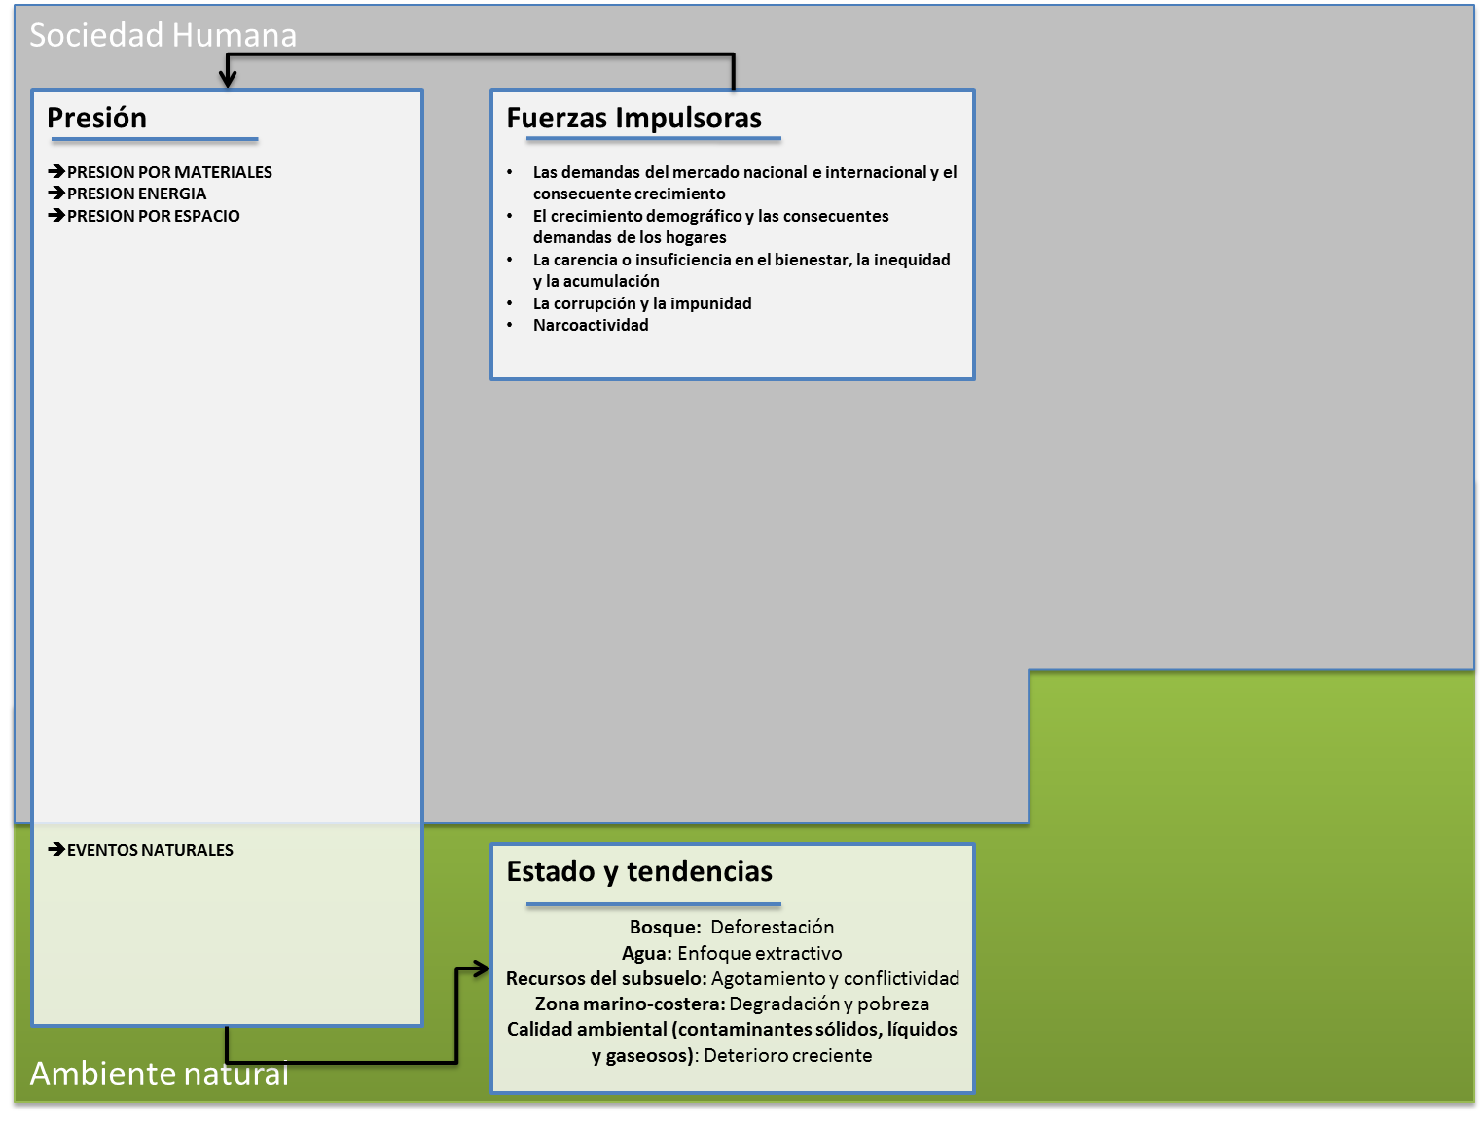
Respuesta
Políticas publicas sin recursos
Debilidad institucional (humana, física y financiera) que es rebasada por dinámicas socio ambientales
Instrumentos escasos, dispersos y sin escala
Incentivos perversos
Mecanismos de dirección institucional distorsionados.
FM
p
I
R
E y T

Slide 46
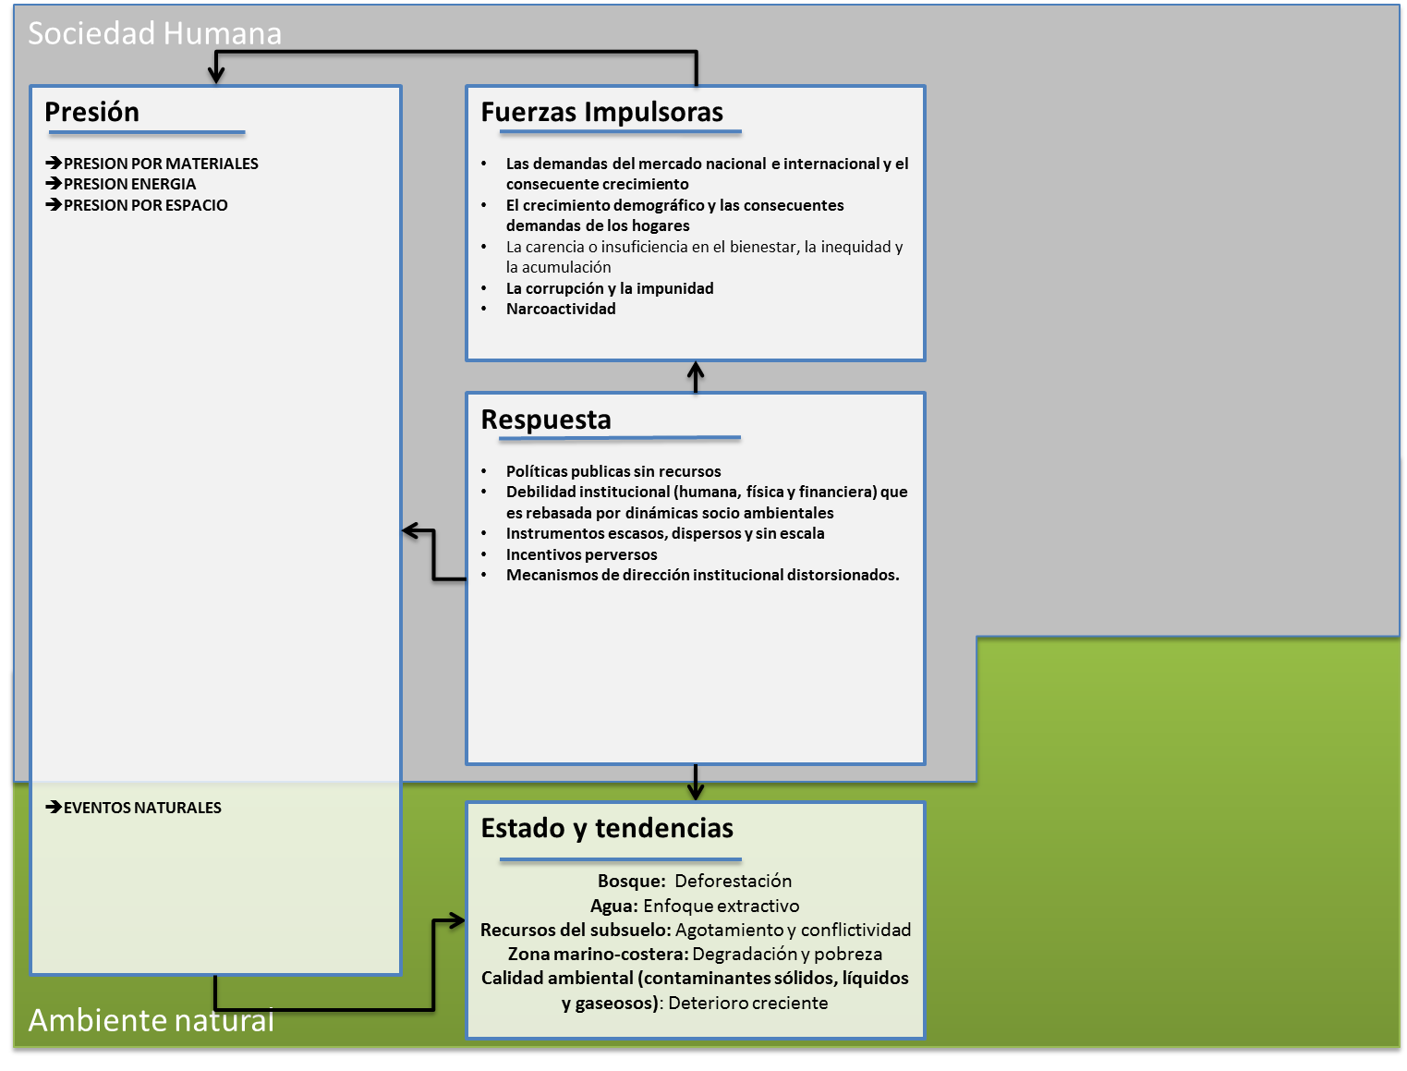
Impactos
➔ECONOMICOS
+Exportaciones
+Ingresos
-Costos por enfermedades
-Costos por daño o perdida de infraestructura
-Riesgo extensivo
➔SOCIALES
+Empleo
+Disponibilidad de alimentos
+Recreación
+Energía
-Enfermedades de origen hídrico
-Conflictos de acceso al agua
-Fragmentación social
➔INSTITUCIONALES
-Perdida de credibilidad de entidades publicas
➔AGOTAMIENTO
➔DEGRADACIÓN
➔CONTAMINACIÓN
FM
p
I
R
E y T

Slide 47
Sociedad Humana
Presión
➔PRESION POR MATERIALES
➔PRESION ENERGIA
➔PRESION POR ESPACIO
➔EVENTOS NATURALES
Fuerzas Impulsoras
Las demandas del mercado nacional e internacional y el consecuente crecimiento
El crecimiento demográfico y las consecuentes demandas de los hogares
La carencia o insuficiencia en el bienestar, la inequidad y la acumulación
La corrupción y la impunidad
Narcoactividad
Impactos
➔ECONOMICOS
+Exportaciones
+Ingresos
-Costos por enfermedades
-Costos por daño o perdida de infraestructura
-Riesgo extensivo
➔SOCIALES
+Empleo
+Disponibilidad de alimentos
+Recreación
+Energía
-Enfermedades de origen hídrico
-Conflictos de acceso al agua
-Fragmentación social
➔INSTITUCIONALES
-Perdida de credibilidad de entidades publicas
+Movimientos sociales
➔AGOTAMIENTO
➔DEGRADACIÓN
➔CONTAMINACIÓN
Respuesta
Políticas publicas sin recursos
Debilidad institucional (humana, física y financiera) que es rebasada por dinámicas socio ambientales
Instrumentos escasos, dispersos y sin escala
Incentivos perversos
Mecanismos de dirección institucional distorsionados.
Ambiente natural
Estado y tendencias
Bosque: Deforestación
Agua: Enfoque extractivo
Recursos del subsuelo: Agotamiento y conflictividad
Zona marino-costera: Degradación y pobreza
Calidad ambiental (contaminantes sólidos, líquidos y gaseosos): Deterioro creciente

Slide 48
Social
Pobreza: 53.7%
Pobreza extrema: 13.3%
Desnutrición crónica en menores de 5 años 49.8%
IDH (2011): 0.57
LOS PROBLEMAS AMBIENTALES Y EL DESARROLLO
Institucional
Impuestos netos 6.9% del PIB
Problemas ambientales derivados de los flujos del Ambiente a la Economía
Impuestos netos 6.9% del PIB
Problemas ambientales derivados de los flujos de la Economía al Ambiente
Económico
Social
Problemas de intensidad y eficiencia sistemática
Social
Pobreza: 53.7%
Pobreza extrema: 13.3%
Desnutrición crónica en menores de 5 años 49.8%
IDH (2011): 0.57
Crecimiento del PIB del 3.5%
Remuneración asalariados 30.3% del PIB
Gini de distribución de ingreso (2007): 0.54
Gini de concentración de la tierra (2003): 0.84
Crecimiento del PIB del 3.5%
Ingresos empresas 62.8% del PIB
Inversiones públicas para gestión ambiental = 0.6% del PIB
Económico
Gini de distribución de ingreso (2007): 0.54
Gini de concentración de la tierra (2003): 0.84
Ingresos empresas 62.8% del PIB
Remuneración asalariados 30.3% del PIB
Deforestación anual de 132,000 ha de bosque natural
Flujo de 31.6 millones de m³ de madera
Generación de 116.5 millones de toneladas de desechos sólidos
Generación de 10,000 millones de m³ de aguas residuales
Uso extractivo de 20,000 millones de m³ de agua
Emisión de 48.3 millones de toneladas equivalentes de CO₂
Extracción de 40 millones de toneladas de recursos del subsuelo
Natural
Stock
Se revierte en bienestar humano: salud, alimentación, ingresos, desastres
Merma de poblaciones silvestres de la zona marino-costera (degradación de tierras contaminación de suelo y agua)
Inversiones públicas para gestión ambiental = 0.6% del PIB
15% del territorio sobre utilizado y erosión de 148 millones de toneladas de suelo
Efectividad de manejo de áreas protegidas: media
Indice de Desempeño Ambiental (EPI): 54%
Posición 104 de 163 países evaluados en 2010

Slide 49
VULNERABILIDAD, AMENAZAS Y RIESGO A DESASTRES
Vulnerabilidad
Riesgos
Amenazas
NATURAL
EVENTOS GEOLOGICOS
Problemas ambientales
Territorio agotado, degradado, contaminado
Terremotos
Erupciones
SOCIAL
CAMBIO CLIMATICO
Pobreza
Desnutrición
Desempleo, Subempleo
Carencia ingresos
Sequias
Inundaciones
Incendios
Derrumbes
ECONOMICA
Concentración
Ineficiencia
Excluyente
ENFERMEDADES
INSTITUCIONAL
Resurgimiento
Distribución
Corrupción
Incapacidad

Slide 50
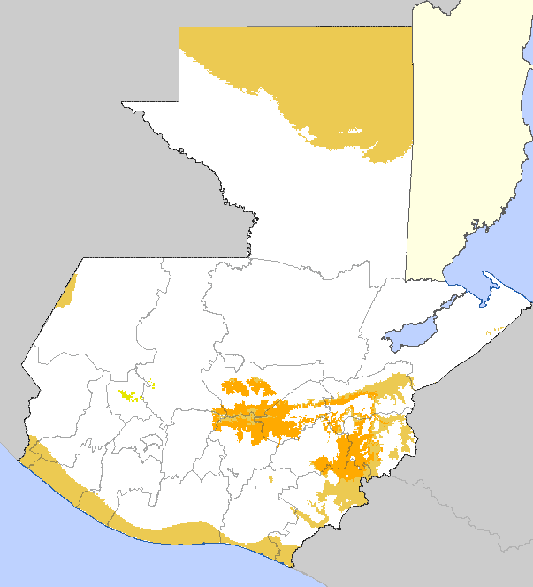
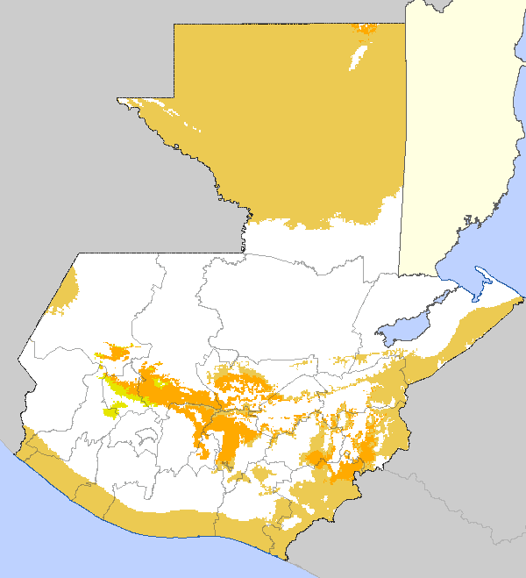
Escenario de cambio bosque seco 2000, 2050
2000
2050

Slide 51
VULNERABILIDAD, AMENAZAS Y RIESGO A DESASTRES
Vulnerabilidad
Riesgos
Amenazas
NATURAL
EVENTOS GEOLOGICOS
Problemas ambientales
Territorio agotado, degradado, contaminado
Terremotos
Erupciones
SOCIAL
¿CUAL ES LA DIMENSION DEL RIESGO?
¿CUAL ES LA COBERTURA DEL RIESGO?
¿CUAL ES LA COMPLEJIDAD DEL RIESGO?
CAMBIO CLIMATICO
Pobreza
Desnutrición
Desempleo, Subempleo
Carencia ingresos
Sequias
Inundaciones
Incendios
Derrumbes
ECONOMICA
Concentración
Ineficiencia
Excluyente
ENFERMEDADES
INSTITUCIONAL
Resurgimiento
Distribución
Corrupción
Incapacidad

Slide 52
Desafíos operativos
Estabilizar la cobertura forestal
CERO deforestación en Áreas Protegidas
Administrar el Agua
Restaurar zonas Marino Costeras
Programa de Conservación de Suelos
Limitar actividades Mineras
Reducir, reusar y tratar desechos
Regular y reducir emisiones de GEI
Acciones territoriales de adaptación

Slide 53
DESAFIOS ESTRUCTURALES
Política Exterior
Reforma del Estado: Sistema institucional funcional
Combate a la corrupción
Enfoque de cuenca en la producción
Institucional
Institucional
Cultura de respeto a la diversidad
Económico
Económico
Social
Balancear el sistema
país
Social
Economía campesina
Natural
Acceso a la tierra y otros activos
Desarrollo diferenciado según necesidades y potencialidades territoriales
Cultura de respeto a la vida

Slide 54
SITIO Y CONTACTO
www.infoiarna.org.gt
www.url.edu.gt/iarna
jugalvez@url.edu.gt

